Slide 1
Actualización Guía Técnica de MMC. DS N°63/Ley N°20.949
Rodrigo Pinto Retamal. Especialista Sénior Ergonomía
Marzo 2018

Slide 2
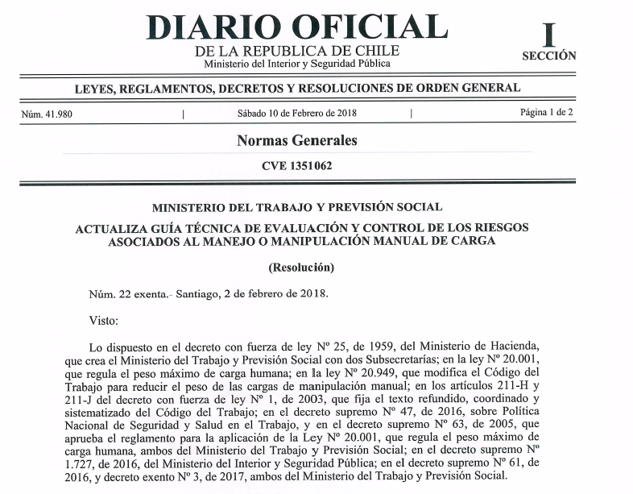
Introducción
Notes:
Marco conceptual que queremos que ocurra

Slide 3
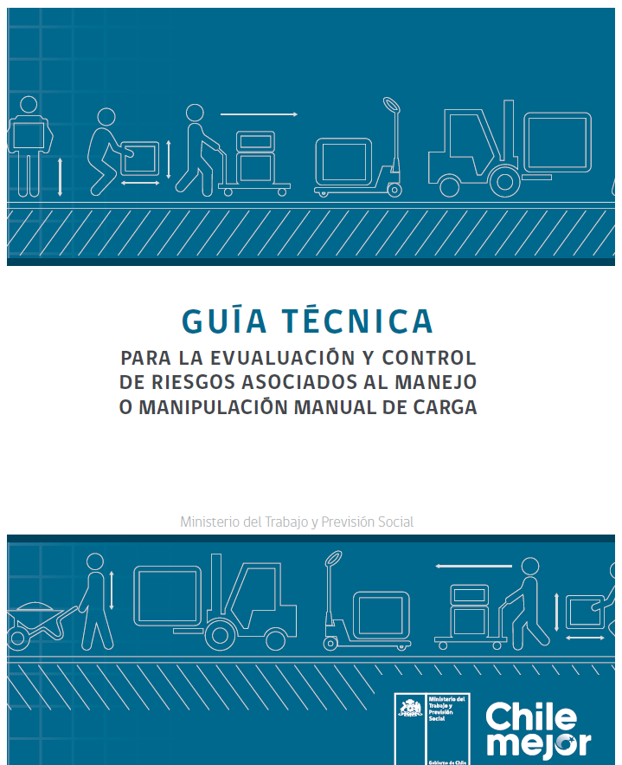
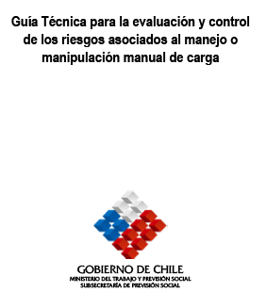
introducción
Objetivos:
1. Regular los aspectos técnicos de la Ley Nº20.001 y DS Nº63.
2. Asistir principalmente a los profesionales de la prevención de riesgos y salud ocupacional y a representantes de comités paritarios de higiene y seguridad, en sus iniciativas de identificación, evaluación y control de los riesgos asociados al MMC.
Notes:
Marco conceptual que queremos que ocurra

Slide 4
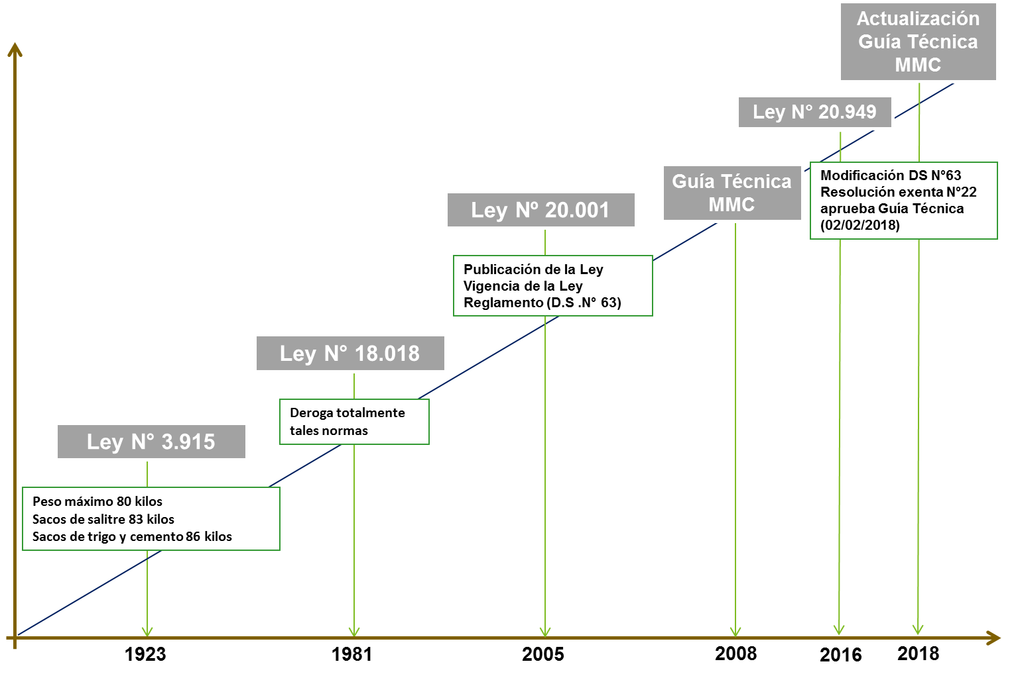
introducción
Historia de la Ley en Chile relacionado a MMC
Notes:
Marco conceptual que queremos que ocurra

Slide 5
introducción
LEY 20.949:
"Artículo 211-H.- Si la manipulación manual es inevitable y las ayudas mecánicas no pueden usarse, no se permitirá que se opere con cargas superiores a 25 kilogramos. Esta carga será modificada en la medida que existan otros factores agravantes, caso en el cual, la manipulación deberá efectuarse en conformidad a lo dispuesto en el decreto supremo Nº 63, del Ministerio del Trabajo y Previsión Social, del año 2005, que aprueba reglamento para la aplicación de la ley Nº 20.001, que regula el peso máximo de carga humana, y en la Guía Técnica para la Evaluación y Control de los Riesgos Asociados al Manejo o Manipulación Manual de Carga"
Articulo 211-H.-
Si la manipulación manual es inevitable y las ayudas mecánicas no pueden usarse, no se permitirá que se opere con cargas superiores a 50 kilogramos.
Artículo 211-I.-
Se prohíbe las operaciones de carga y descarga manual para la mujer embarazada.
Artículo 211-J.-
Los menores de 18 años y mujeres no podrán llevar, transportar, cargar, arrastrar o empujar manualmente, y sin ayuda mecánica, cargas superiores a los 20 kilogramos.
LEY 20.949:
"Artículo 211-J.- Los menores de 18 años y las mujeres no podrán llevar, transportar, cargar, arrastrar ni empujar manualmente, y sin ayuda mecánica, cargas superiores a 20 kilogramos. Para estos trabajadores, el empleador deberá implementar medidas de seguridad y mitigación, tales como rotación de trabajadores, disminución de las alturas de levantamiento o aumento de la frecuencia con que se manipula la carga. El detalle de la implementación de dichas medidas estará contenido en la Guía Técnica para la Evaluación y Control de los Riesgos Asociados al Manejo o Manipulación Manual de Carga."
Notes:
Marco conceptual que queremos que ocurra

Slide 6
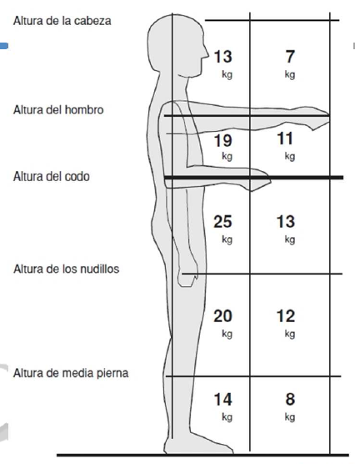
introducción
“No se permitirá que se opere con cargas superiores a 25 kilogramos. Esta carga será modificada en la medida que existan otros factores agravantes, caso en el cual, la manipulación deberá efectuarse en conformidad a lo dispuesto en el decreto supremo Nº 63, del Ministerio del Trabajo y Previsión Social, del año 2005, que aprueba reglamento para la aplicación de la ley Nº 20.001, que regula el peso máximo de carga humana, y en la Guía Técnica para la Evaluación y Control de los Riesgos Asociados al Manejo o Manipulación Manual de Carga"
Fuente: Guía Técnica para la Manipulación Manual de Carga, INSHT,2003
Notes:
Marco conceptual que queremos que ocurra

Slide 7
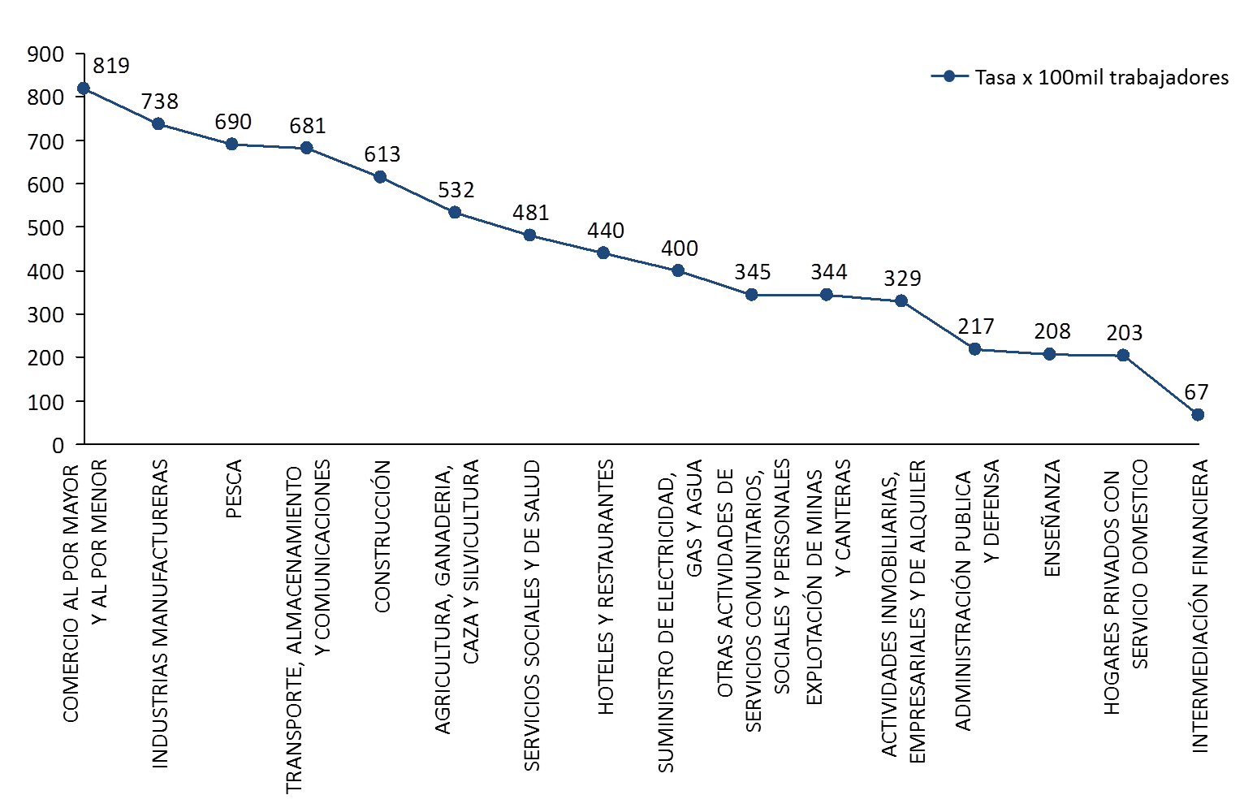
Sectores económicos foco achs
Fuente: Datos ACHS, casos lumbago período 2014-2016
Notes:
Marco conceptual que queremos que ocurra

Slide 8
Alcance de aplicación guía técnica
Esta Guía Técnica ha sido elaborada para el cumplimiento de la obligatoriedad referida en los artículos 211-H y 211-J del Código del Trabajo modificados por la Ley N°20.949 y el DS N° 63, de 2005, modificado por el DS N° 48, de 2017, ambos del Ministerio del Trabajo y Previsión Social.
Se aplicará en todos los lugares de trabajo del ámbito público o privado, independientemente de la actividad económica, número de trabajadores, edad o sexo, donde se realicen tareas de manipulación manual de pacientes y objetos de cualquier tipo, sobre los 3 kg.
Su alcance incluye las etapas de identificar, evaluar y controlar los factores de riesgo asociados al manejo o manipulación manual de carga, para evitar al máximo y por distintos medios, su realización y, por consiguiente, el daño a la salud de los trabajadores. La Ley N°20.949 define que esta gestión se realice de acuerdo con las indicaciones de la Guía Técnica de Evaluación y Control de los Riesgos Asociados al MMC (artículo 211-H). Incluye además las indicaciones para verificar que las medidas implementadas reduzcan efectivamente el riesgo.
Notes:
Marco conceptual que queremos que ocurra

Slide 9
Responsabilidades en la gestión del riesgo
El empleador es el responsable de gestionar los riesgos asociados MMC y MMP (artículos 1° y 7° D.S. N°63 de 2005, del Ministerio del Trabajo y Previsión Social), desarrollando acciones de prevención, control, reducción y protección de los riesgos para los trabajadores que realizan estas labores.
El empleador deberá identificar y evaluar los riesgos a los que expone a los trabajadores durante la faena, por intermedio de alguna de las siguientes personas o entidades (artículo 10 D.S. N°63):
El Departamento de Prevención de Riesgos a que se refiere la Ley Nº 16.744, en aquellos casos en que la entidad empleadora esté obligada a contar con esa dependencia;
Con la asistencia técnica (*) del Organismo Administrador de la Ley Nº 16.744, al que se encuentre afiliado o adherido;
Con la asesoría de profesionales que tengan competencias en la gestión del riesgo por manejo manual de cargas (Ver capítulo 4);
El Comité Paritario de Higiene y Seguridad.
(*) La Asistencia Técnica en gestión de riesgos contempla las acciones destinadas a entregar herramientas a las empresas, para que estas sean capaces de gestionar sus riesgos, independiente de su tamaño, actividad económica y riesgos específicos que deriven de sus actividades. La asistencia técnica dará como resultado prescripciones por parte del OAL, las que deben ser registradas y verificadas de acuerdo con los plazos establecidos.
Notes:
Marco conceptual que queremos que ocurra

Slide 10
fiscalización
¿Quién?
Corresponderá a la Dirección del Trabajo y demás entidades fiscalizadoras, según su ámbito de competencias, entre ellas las Secretarías Regionales Ministeriales de Salud.
¿Qué se fiscalizará?
Se exigirá a las empresas contar con un programa de gestión de los riesgos de MMC y MMP que contenga, al menos, la identificación de los puestos de trabajo, el número de trabajadores involucrados diferenciados por sexo, la identificación de peligros, la evaluación de los riesgos asociados al MMC/ MMP, el resultado de las evaluaciones, las medidas preventivas y correctivas correspondientes y las correcciones a la situación de trabajo de acuerdo con el nivel de riesgo.
Notes:
Marco conceptual que queremos que ocurra

Slide 11
Rol Achs en control de la gestión del riesgo
Los OAL deben evaluar la gestión en estas materias, verificando el cumplimiento por parte de las empresas a través de:
La existencia de un Programa de Gestión de Riesgos MMC/MMP, con sus responsables, plazos y verificación del cumplimiento de las actividades.
Documentación correspondiente a la aplicación de la Etapa de Identificación de los Factores de Riesgo (Inicial y Avanzada) de todos los puestos de trabajo y sus resultados: Condición Aceptable; Condición Crítica; Presencia de Factor de Riesgo No crítico.
Verificación de implementación de medidas para eliminación y/o mitigación de todas aquellas condiciones críticas resultantes de la Etapa Identificación.
Re-aplicación de la Etapa de Identificación Avanzada, para comprobar los resultados de la o las intervenciones.
Verificación de la Evaluación de los riesgos, en los casos que corresponda (condición crítica no resuelta y presencia de factor de riesgo no crítico).
Verificación de implementación de medidas para eliminación y/o mitigación de los riesgos no aceptables resultantes.
Resultados de la Reevaluación (evaluación de la efectividad de las medidas correctivas).
Notes:
Marco conceptual que queremos que ocurra

Slide 12
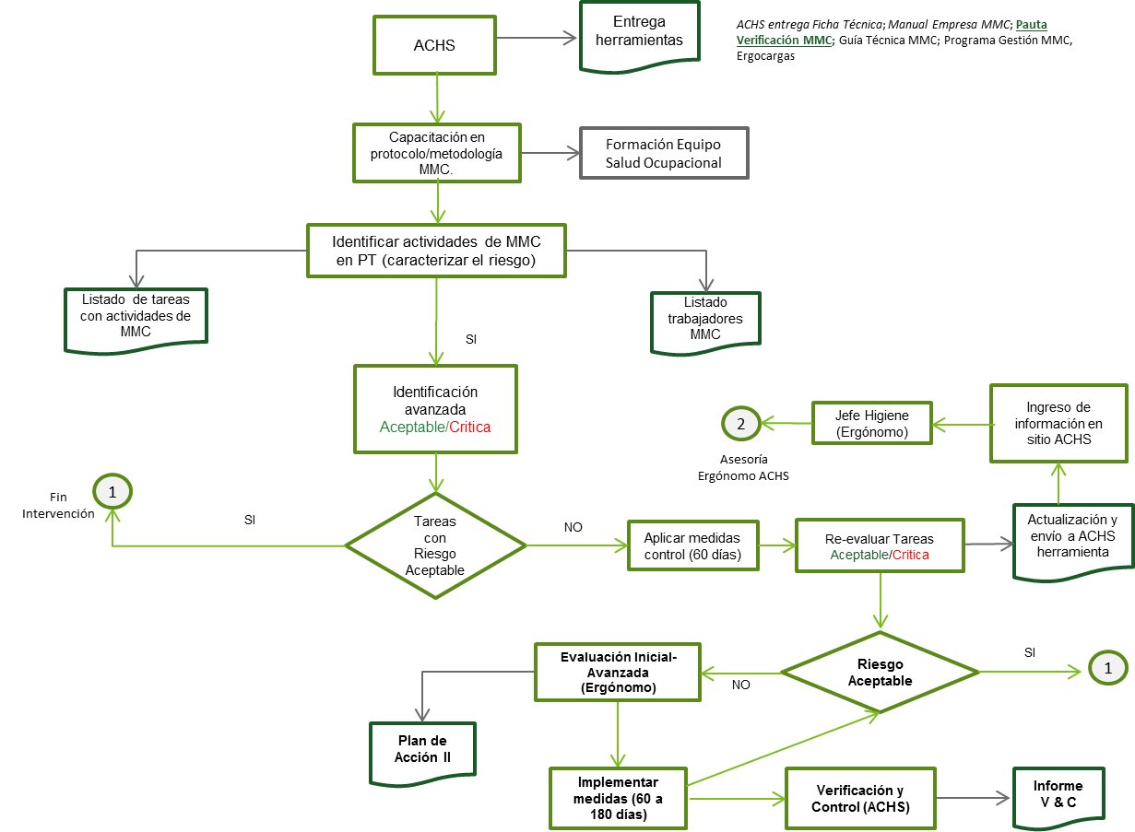
Proceso de implementación ACHS
Notes:
Marco conceptual que queremos que ocurra

Slide 13
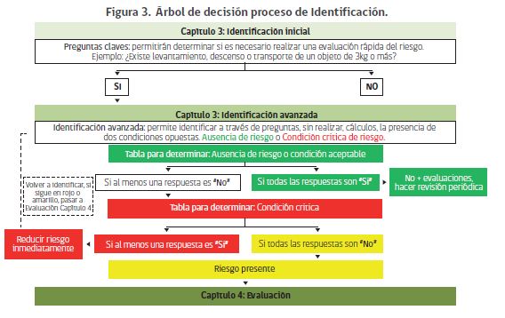
Etapa de identificación inicial y avanzada
Se cuenta con un plazo de 30 días para ejecutar esta etapa/ 90 días empresas grandes.
Se basa en la Norma ISO TR 12295/2014
Notes:
Marco conceptual que queremos que ocurra

Slide 14
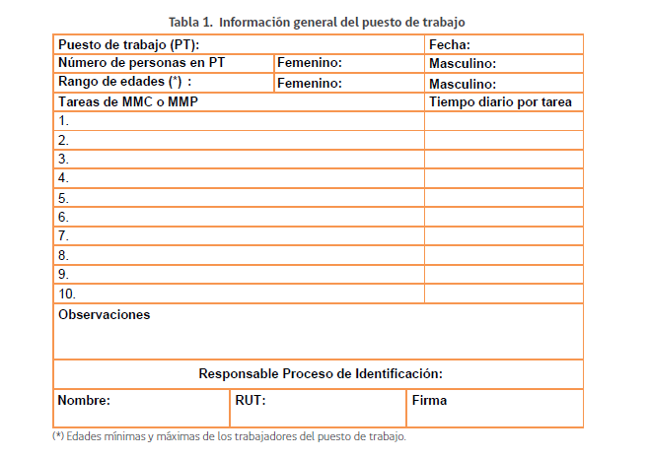
Identificación inicial y avanzada
IDENTIFICACIÓN INICIAL (Caracterización):
Contar con un listado de puestos de trabajo de la empresa.
Determinar las tareas de MMC/MMP realizadas en cada puesto y su duración.
Identificar el número de trabajadores que realizan cada tarea, sexo y rango de edades.
Notes:
Marco conceptual que queremos que ocurra

Slide 15
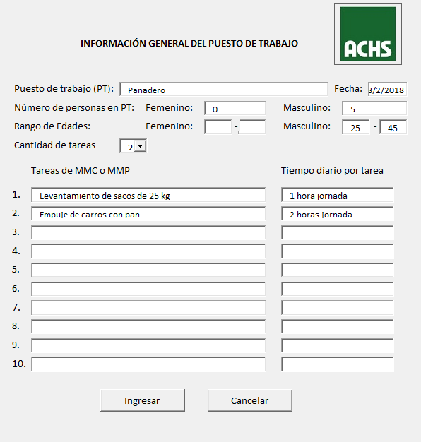
Identificación inicial y avanzada
Levantamiento de Tareas MMC:
Definir en el desglose de tareas el tipo de actividad de MMC: Levantamiento Descenso – Transporte o Empuje-arrastre.
Notes:
Marco conceptual que queremos que ocurra

Slide 16
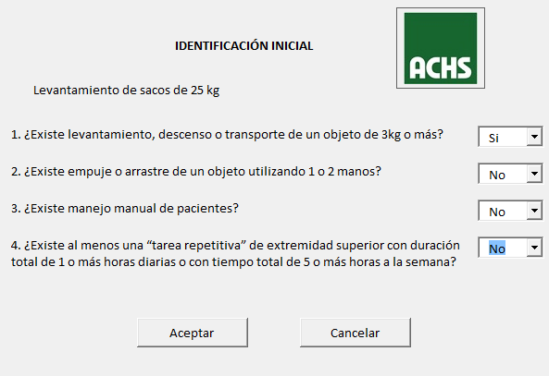
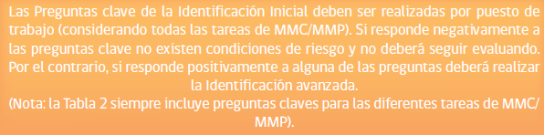
Identificación inicial y avanzada
IDENTIFICACIÓN INICIAL:
Notes:
Marco conceptual que queremos que ocurra

Slide 17
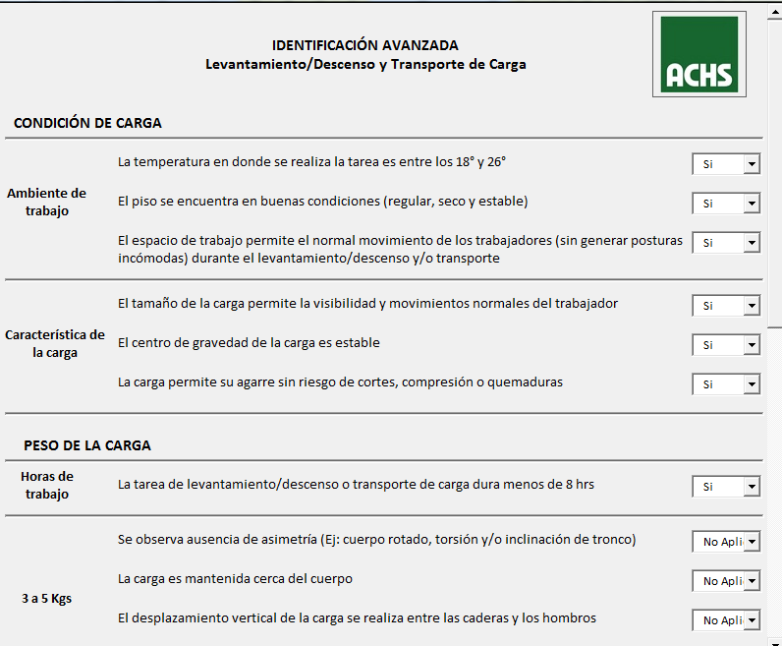
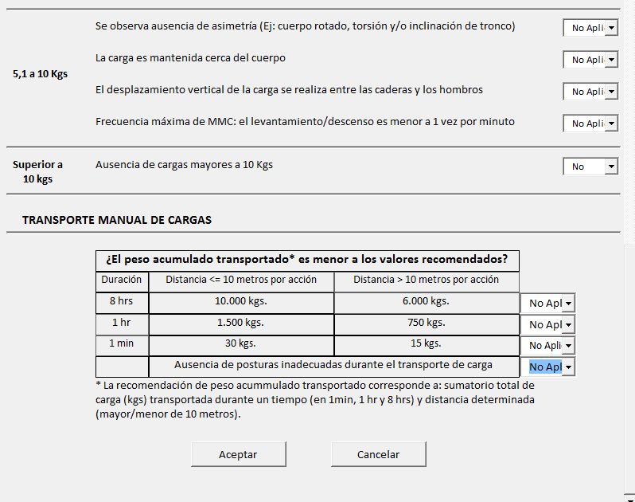
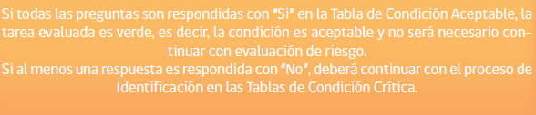
Identificación avanzada - moderada
Notes:
Marco conceptual que queremos que ocurra

Slide 18
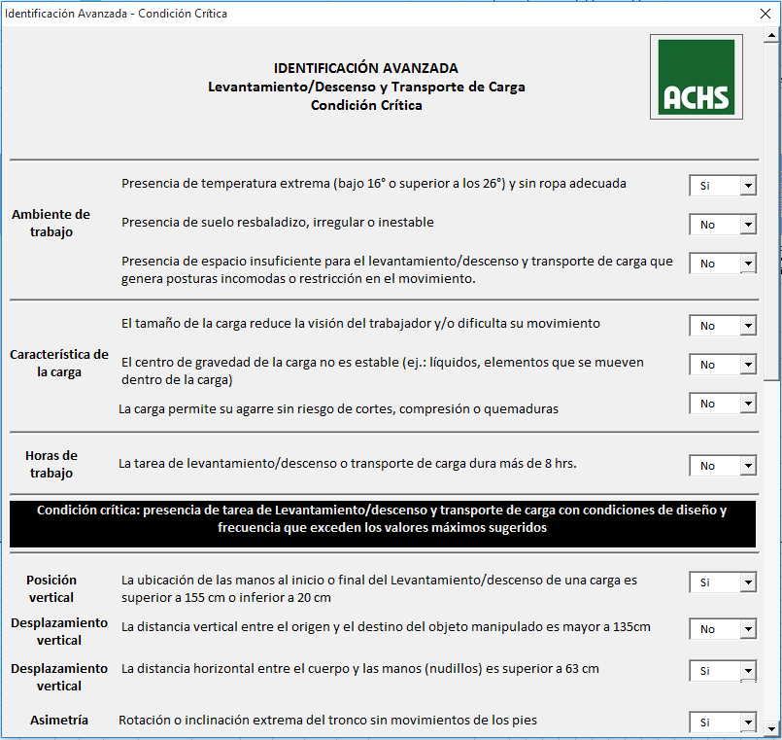
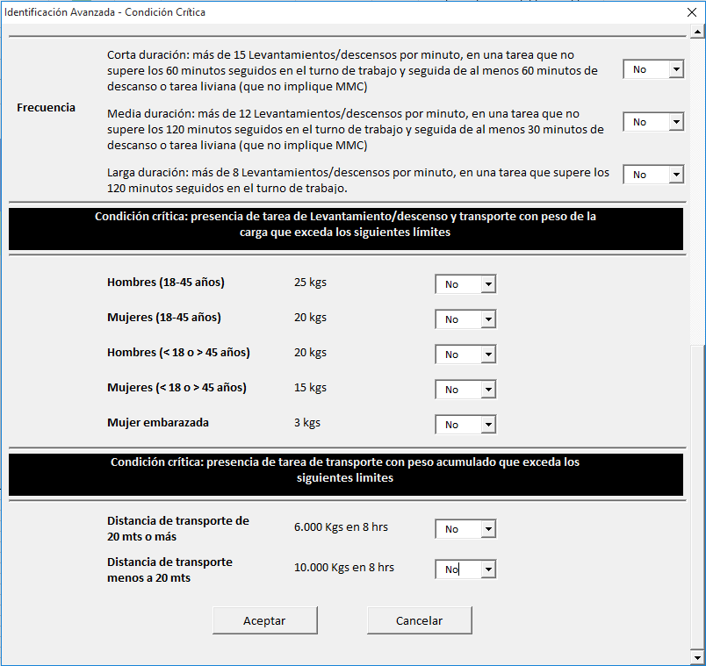
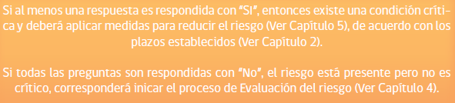
Identificación avanzada – condición crítica
Notes:
Marco conceptual que queremos que ocurra

Slide 19
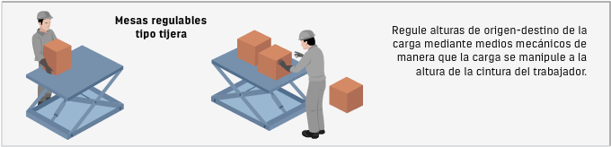
Identificación avanzada – medidas de control
Re-evaluación del riesgo, sigue en condición crítica pese a medidas o todas respuesta “NO” en condición crítica?
EVALUAR
Notes:
Marco conceptual que queremos que ocurra

Slide 20
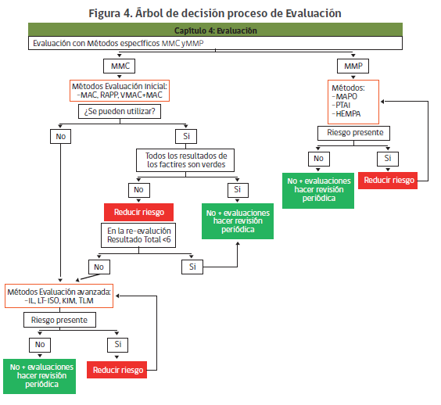
Etapa de EVALUACIÓN
Se cuenta con un plazo de 60 días para ejecutar esta etapa incluyendo plan de acción con medidas..
En caso de requerir una evaluación especializada se cuenta con 60 días más.
Notes:
Marco conceptual que queremos que ocurra

Slide 21
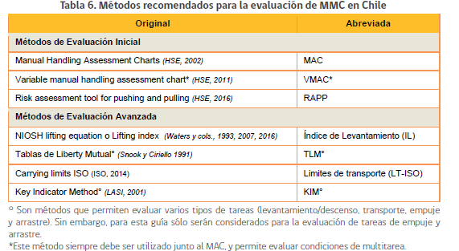
Etapa de EVALUACIÓN
Evaluación Inicial: corresponde a métodos sin nivel de acción por resultado global y más simples en su aplicación. (Puede ser aplicado de acuerdo con lo indicado precedentemente).
Evaluación Avanzada: son métodos con nivel de acción por resultado global y más difícil en su aplicación. (Puede ser aplicado por especialista en ergonomía capacitado de acuerdo con lo indicado precedentemente).
Notes:
Marco conceptual que queremos que ocurra

Slide 22
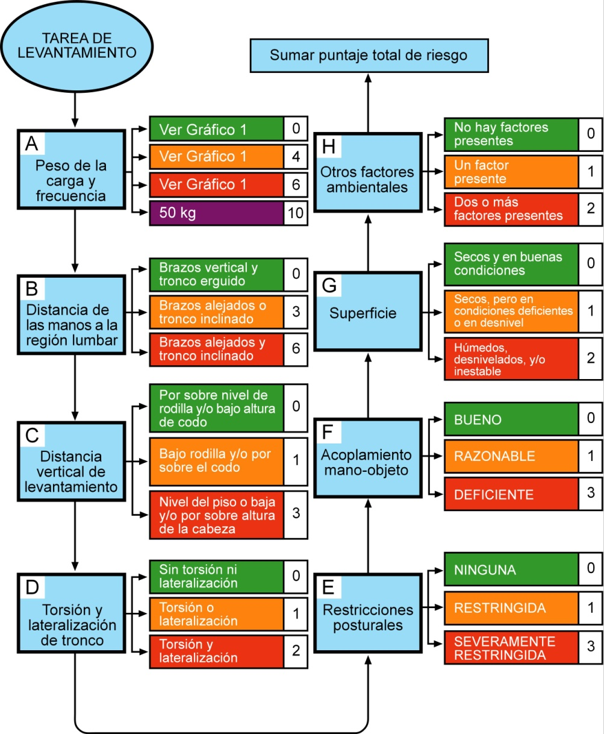

Método de evaluación inicial (MAC)
Notes:
Marco conceptual que queremos que ocurra

Slide 23
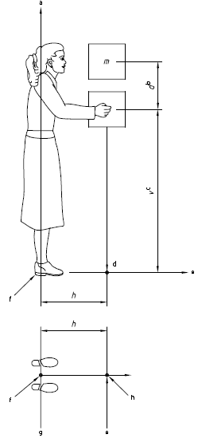
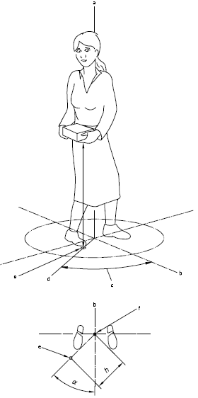
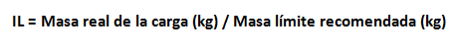
Método de evaluación avanzado
Ecuación NIOSH (versión europea: EN 1005-2:2003)
MLR (Masa Límite Recomendada) = 25 x VM x DM x HM x AM x CM x FM x OM x PM (kg)
Donde:
VM : multiplicador de distancia vertical
DM : multiplicador de desplazamiento vertical
HM : multiplicador de distancia horizontal
AM : multiplicador de asimetría
CM : multiplicador de agarre
FM : multiplicador de frecuencia
OM : multiplicador de manipulación con una mano
PM : multiplicador de operaciones que requieren mas de una persona
Notes:
Marco conceptual que queremos que ocurra

Slide 24
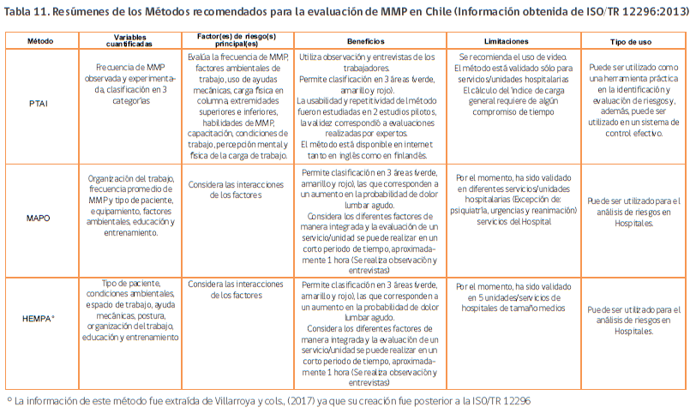
Etapa de EVALUACIÓN
METODOS RECOMENDADOS PARA MMP
Notes:
Marco conceptual que queremos que ocurra

Slide 25
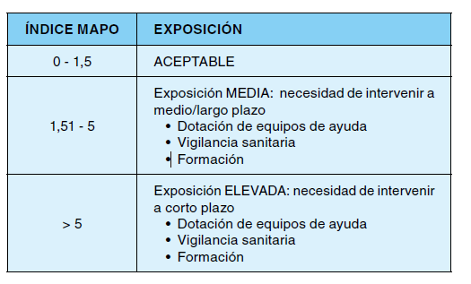
Etapa de EVALUACIÓN
METODO MAPO
Factor NC/Op + PC/Op: proporción de pacientes no autónomos por trabajador
Factor de elevación (FS)
Factor ayudas menores (FA)
Factor sillas de ruedas (FC)
Factor lugar de movilización (Famb)
Factor formación (FF)
El índice de riesgo MAPO se calcula según la siguiente fórmula:
MAPO= (NC/Op x FS + PC/Op x FA) x FC x Famb x FF
Fuente: NTP 907, INSHT. Evaluación del riesgo por manejo manual de pacientes: Método MAPO, 2011
Notes:
Marco conceptual que queremos que ocurra

Slide 26
Medidas de control del riesgo
PRELACIÓN
La Política Nacional de Seguridad y Salud en el Trabajo en su Principio de “Desarrollo de un enfoque preventivo” da énfasis a la prevención de los riesgos laborales por sobre la protección de éstos.
Eliminación:
Medidas o soluciones que eliminen la tarea de MMC/MMP. Ej. Mecanizar tarea.
Mitigación:
Intervención de alguno de los factores de riesgo por uno menos riesgoso. Ej. Reducir el peso.
Administración:
Incluye procedimientos, planes de mantenimiento preventivo y correctivo de equipos, herramientas y ayudas técnicas, Capacitación.
EPP: No se reconocen EPP específicos para evitar impacto de a sobrecarga lumbar asociada al MMC/MMP. Un punto a considerar es la ropa de trabajo.
Se cuenta con un plazo de 60 días implementar medidas. OAL puede acordar plazo máximo 180 días..
Notes:
Marco conceptual que queremos que ocurra

Slide 27

Herramientas de apoyo achs
Etapa Inicial: Programa de gestión
Etapa Identificación: ACHS MMC
Notes:
Marco conceptual que queremos que ocurra

Slide 28
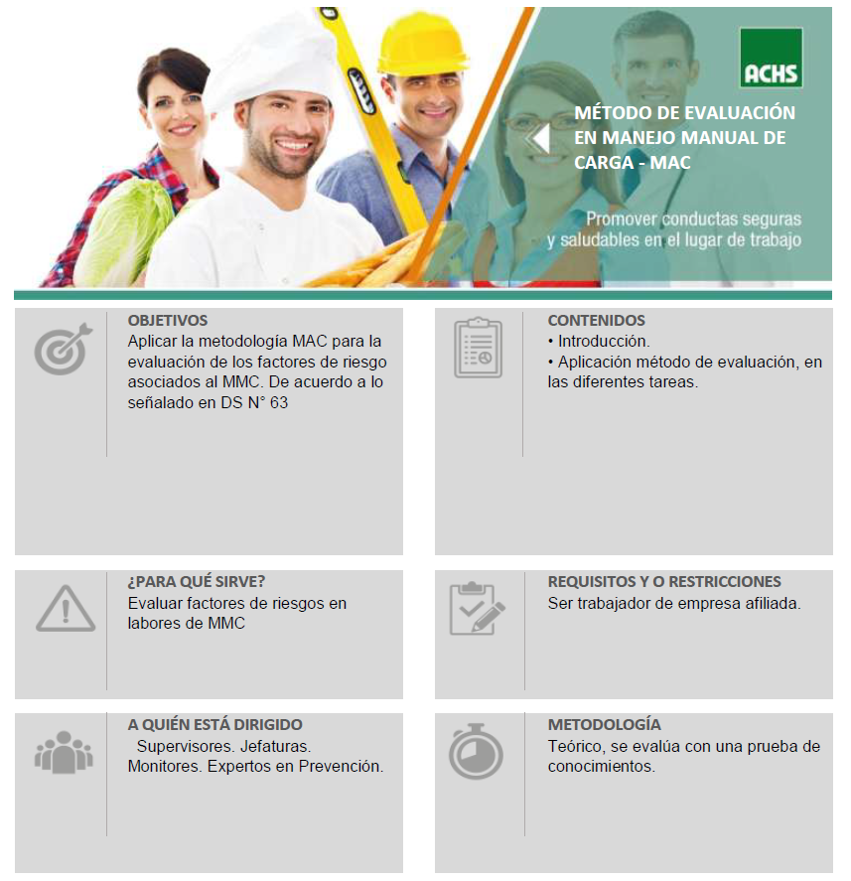
Herramientas de apoyo achs
Etapa : Evaluación inicial (MAC)
Notes:
Marco conceptual que queremos que ocurra

Slide 29


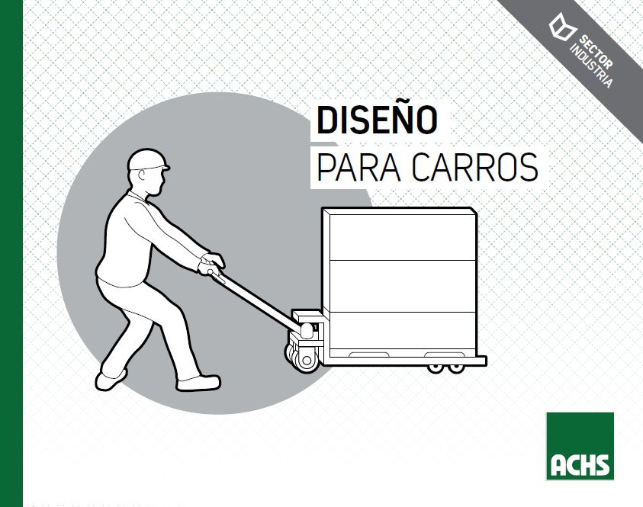

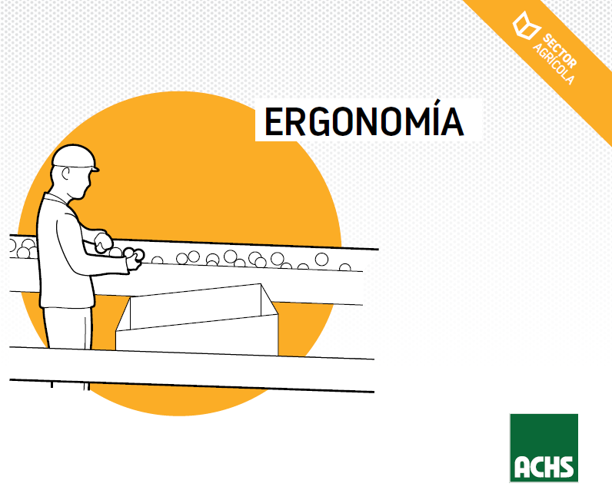
Herramientas de apoyo achs
Etapa: Medidas de control MMC
Notes:
Marco conceptual que queremos que ocurra

Slide 30
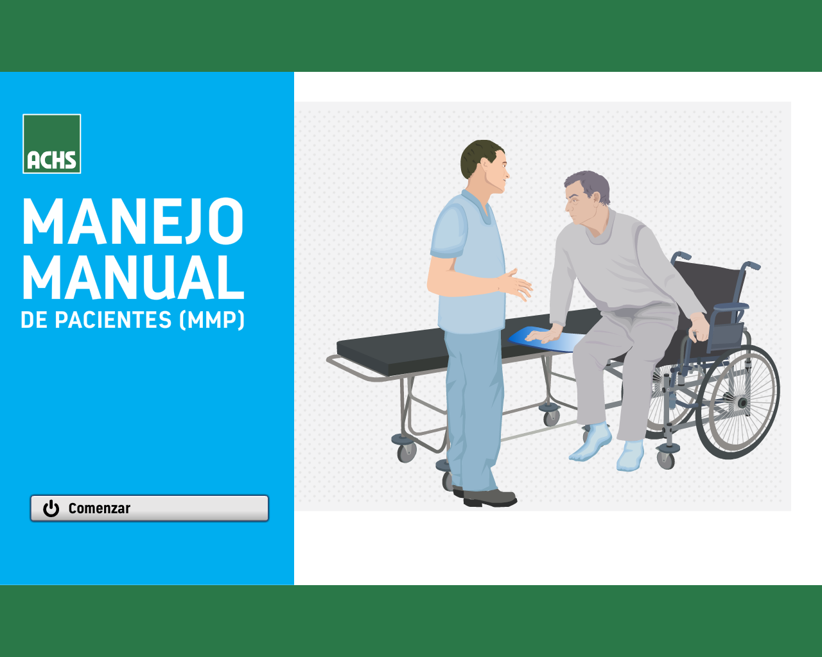

Herramientas de apoyo achs
Etapa: Medidas de control
Notes:
Marco conceptual que queremos que ocurra

Slide 31
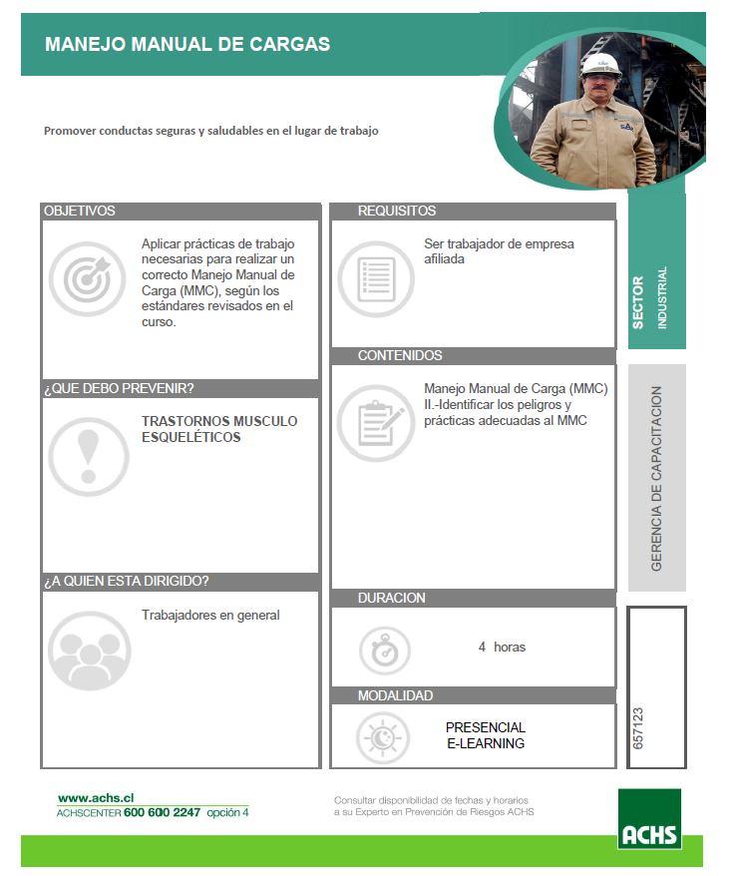
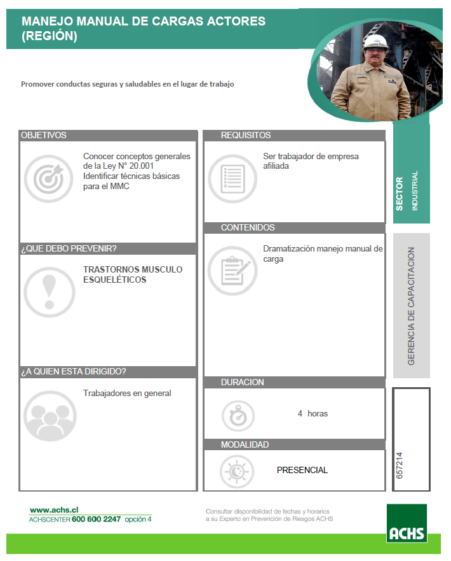
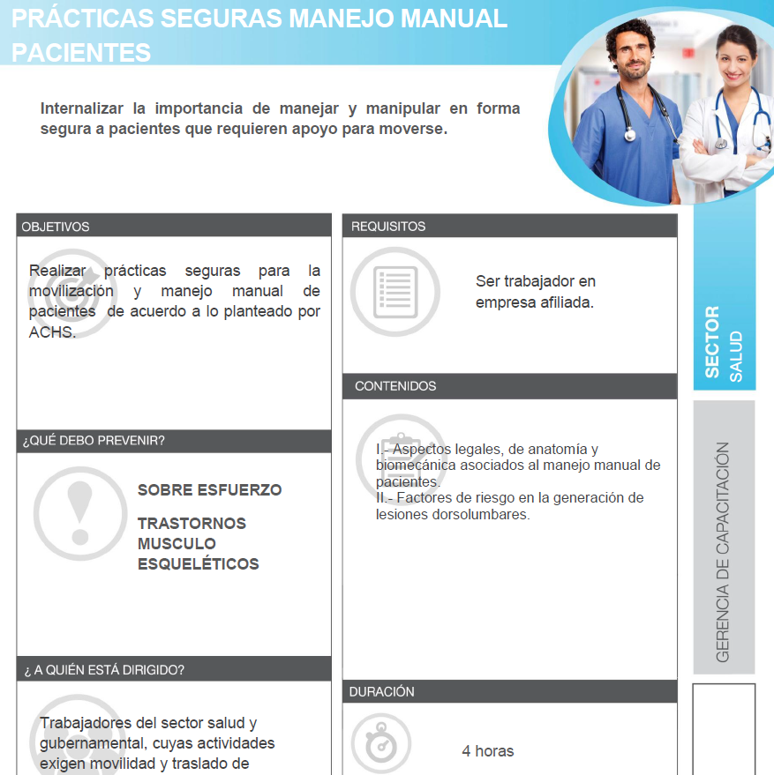
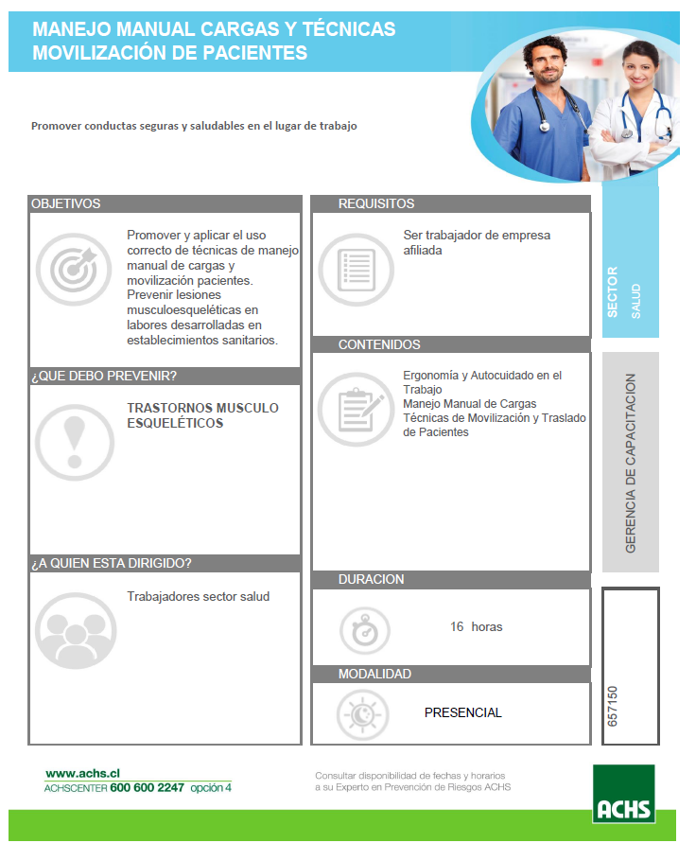
OFERTA capacitación MMC
Notes:
Marco conceptual que queremos que ocurra

Slide 32
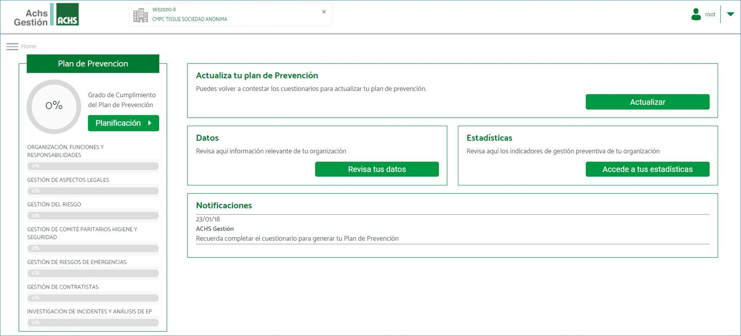
En un futuro próximo achs gestión
Notes:
Marco conceptual que queremos que ocurra

